Slide 1
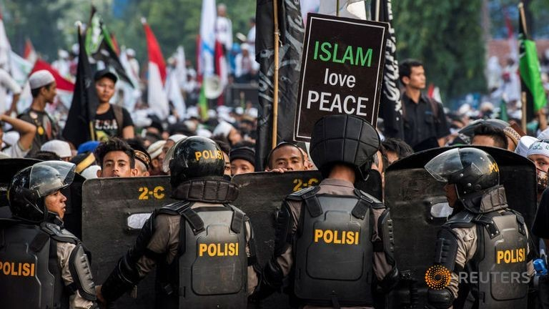
MODERASI BERAGAMA DAN
KONTRA NARASI RADIKALISME
Oleh Budhy Munawar-Rachman
Dosen STF Driyarkara

Slide 2
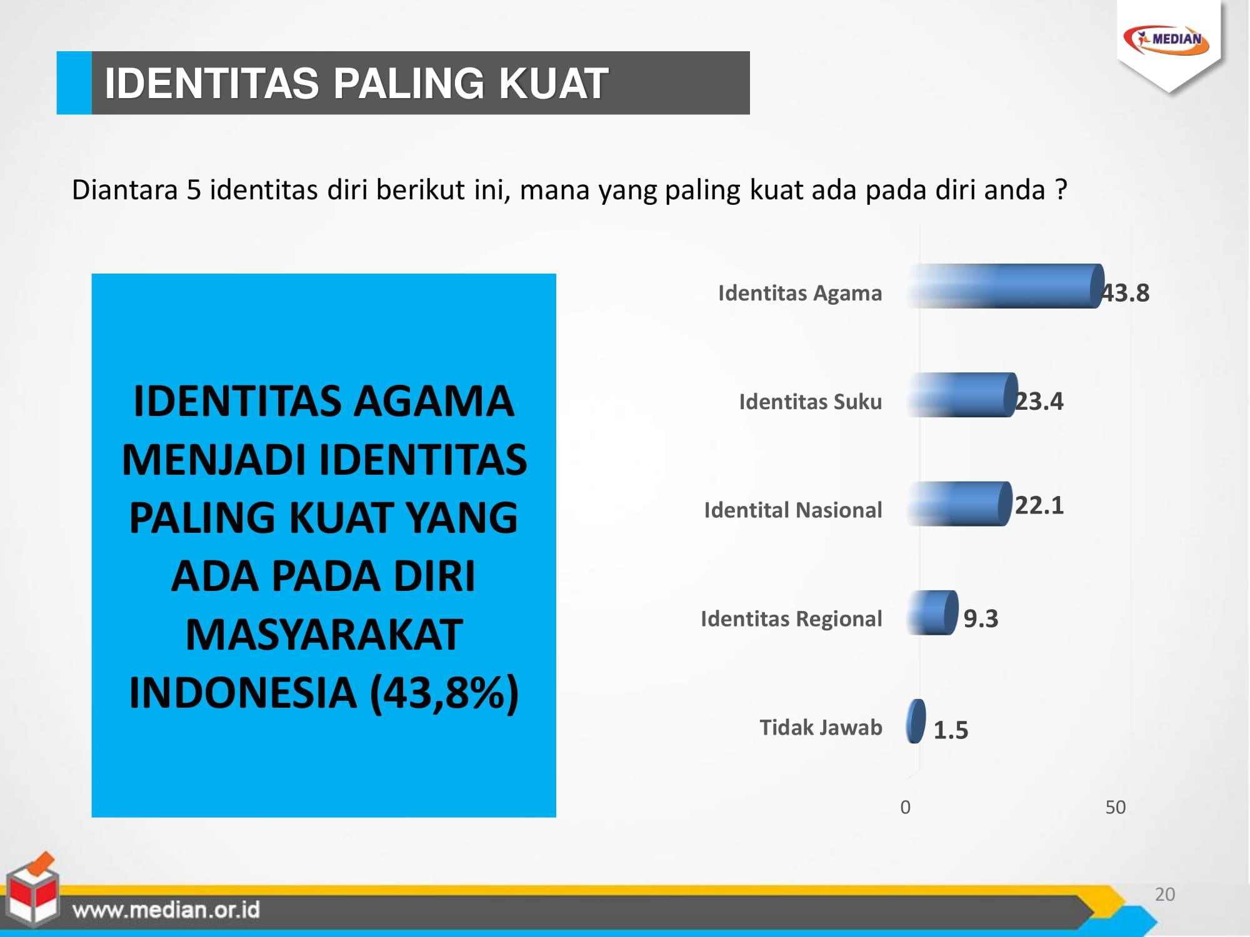

Slide 3
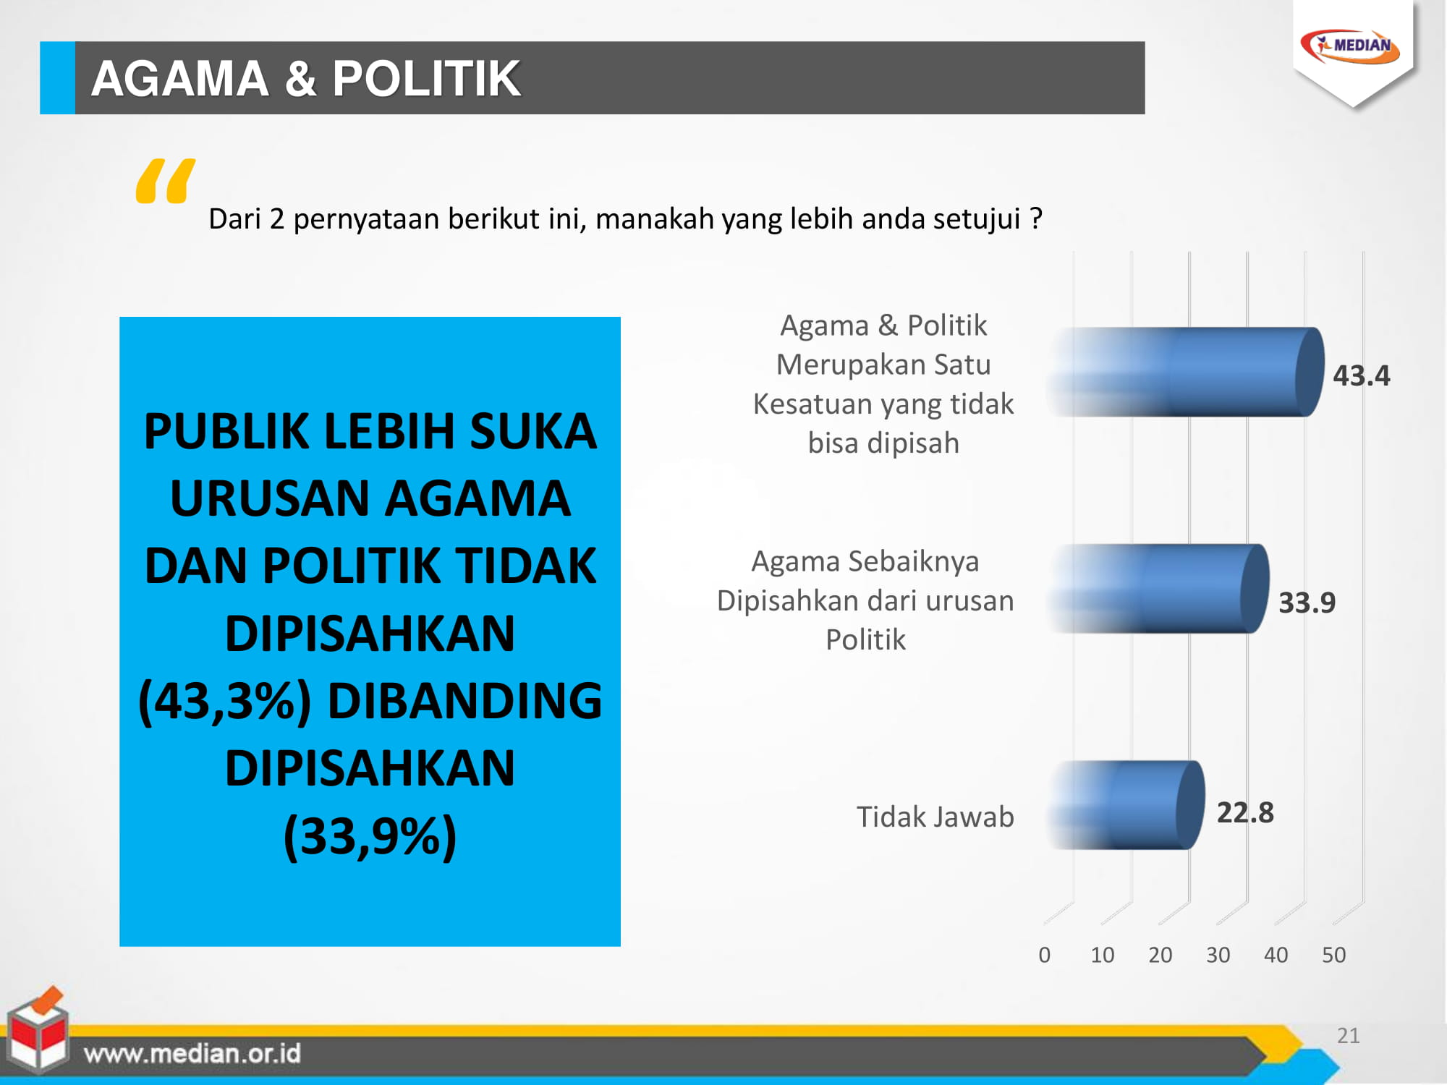

Slide 4
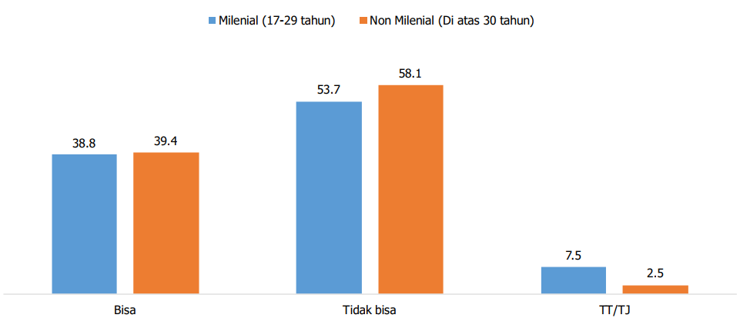
Tantangan Keberagamaan Kaum Milenial (1)
Toleransi Beragama Generasi Milenial:
Penerimaan terhadap pemimpin yang berbeda agama
Survei Nasional CSIS “Orientasi Sosial, Ekonomi dan Politik Generasi Milenial”,
Periode 23-30 Agustus 2017
Dari hasil survey, yang dapat menerima pemimpin yang berbeda agama adalah:
untuk usia 17-29 tahun (generasi milenial) sebanyak 38,8%
usia di atas 30 tahun (generasi non milenial) sebanyak 39,4%
sedangkan yang tidak bisa menerima pemimpin yang berbeda agama adalah:
untuk usia 17-29 tahun (generasi milenial) 53,7%
usia 30 tahun ke atas (generasi non milenial) 58,1%

Slide 5
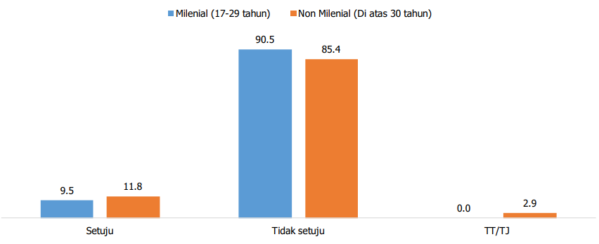
Tantangan Keberagamaan Kaum Milenial (2)
Toleransi Beragama Generasi Milenial:
Sikap bila ada gagasan yang hendak mengganti Pancasila dengan ideologi lain
Survei Nasional CSIS “Orientasi Sosial, Ekonomi dan Politik Generasi Milenial”,
Periode 23-30 Agustus 2017
Sikap tentang keinginan mengganti Pancasila dengan ideologi lain, maka disimpulkan bahwa:
Gambaran setuju dari usia 17-29 tahun (generasi milenial) sebanyak 9,5% dan usia 30 tahun ke atas (generasi non milenial) 11,8%.
Gambaran tidak setuju untuk usia 17-29 tahun (generasi milenial) 90,5% dan usia 30 tahun ke atas (generasi non mileneal ) 85,4%.
Dukungan terhadap Pancasila sangat kuat di kalangan milenial dan non-milenial (Dari sisi presentase, dukungan thd Pancasila lebih besar di pemilih milenial). Gagasan untuk mengganti Pancasila mendapat banyak penolakan

Slide 6





Media Informasi Keagamaan
Sumber Mendapatkan Informasi Keagamaan
TV
(68,4%)
Broadcast akun messenger
(17%)
Acara pengajian
dekat rumah
(54%)
Artikel di media sosial (14,1%)
Artikel di internet
(13,9%)
Sumber informasi keislaman terbesar diperoleh dari media televisi.
TV ternyata menjadi medium penting bagi proses keislaman seseorang.
Mereka mendalami ajaran Islam justru bukan dari ulama melalui proses pembelajaran langsung, misalnya berguru kepada kyai atau ulama –tentu disebabkan oleh faktor waktu yang terbatas—akan tetapi diperoleh melalui sumber tidak langsung.
Pemerintah memiliki regulasi yang lebih kuat dalam mengatur sumber informasi keagamaan ini, sebab Maklumat Menteri Agama yang pernah diedarkan beberapa bulan yang lalu, belum menjadi pedoman yang hebat untuk mengatur penyiaran agama tersebut,

Slide 7
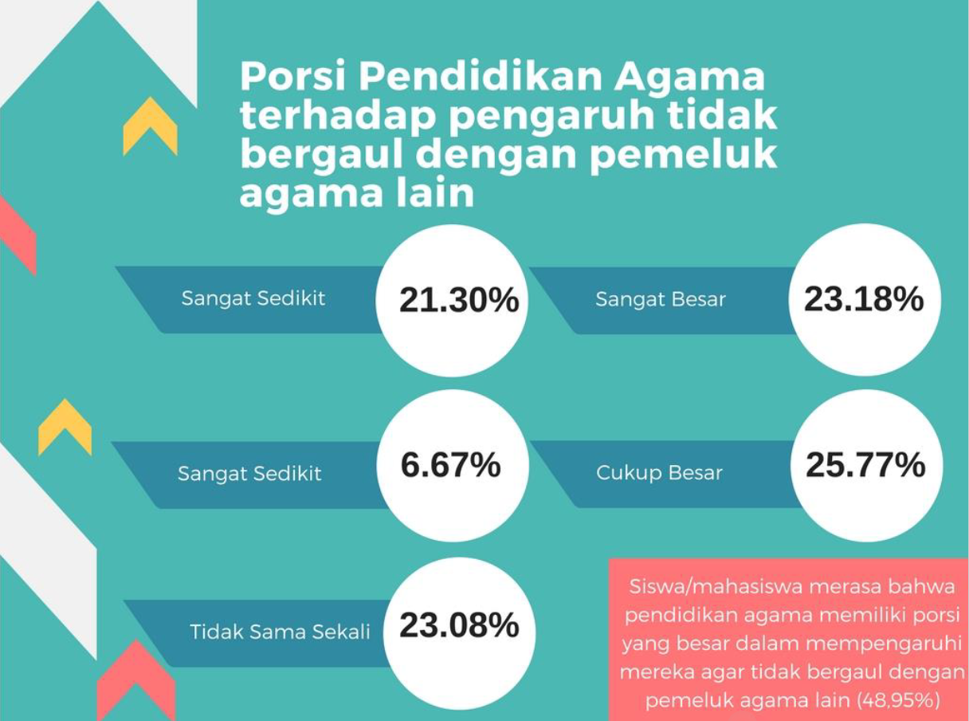

Slide 8
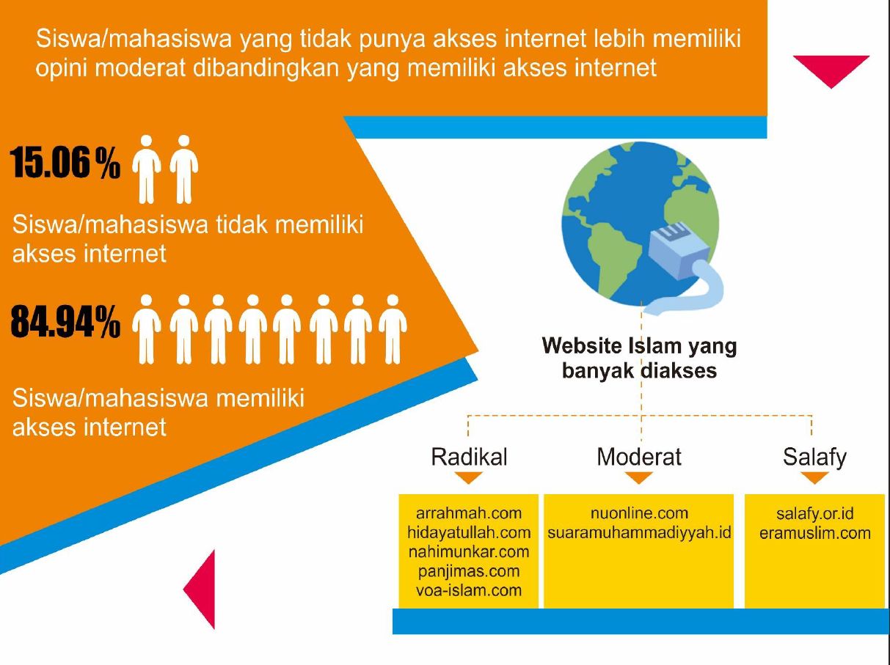

Slide 9
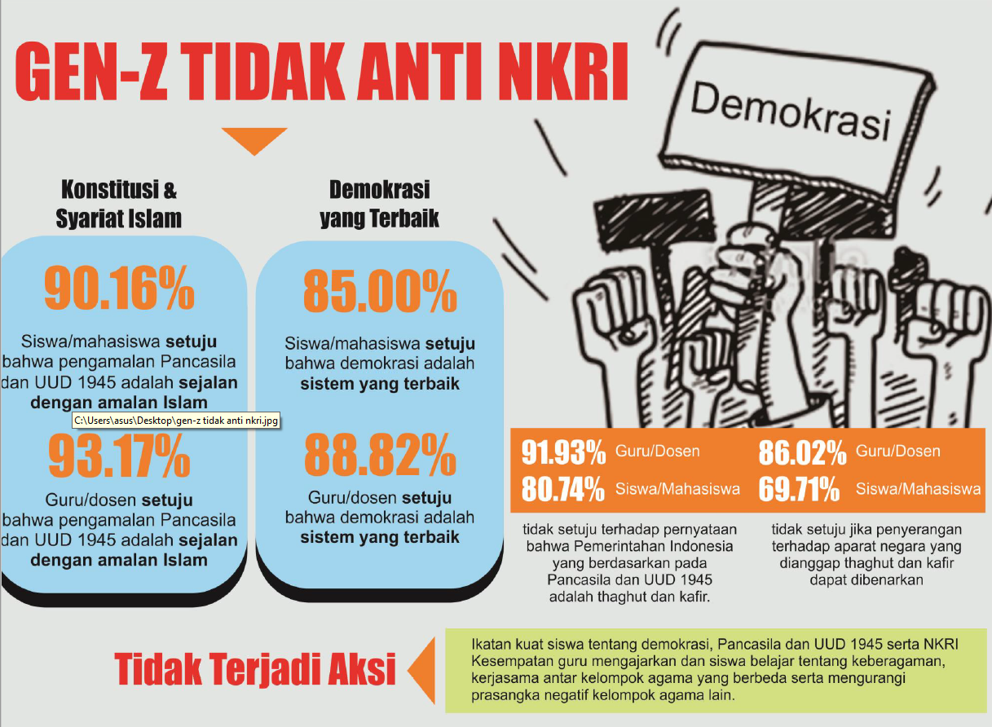

Slide 10
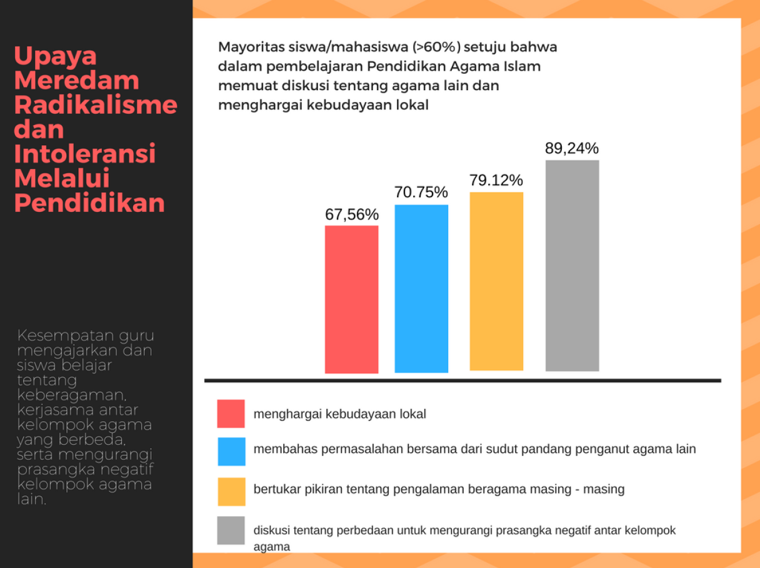

Slide 11
PENDIDIKAN AGAMA
BAGI GENERASI MILENIAL
Pendidikan agama memilki sejumlah pengaruh bagi anak didik, baik di pendidikan dasar, menengah dan pendidikan tinggi.
Media informasi keagamaan mempengaruhi terhadap perilaku keberagamaan generasi milenial
Generasi Z memiliki pandangan dan sikap yang tidak anti terhadap NKRI
Pendidikan agama “yang baik” dapat meredam radikalisme dan intoleransi

Slide 12
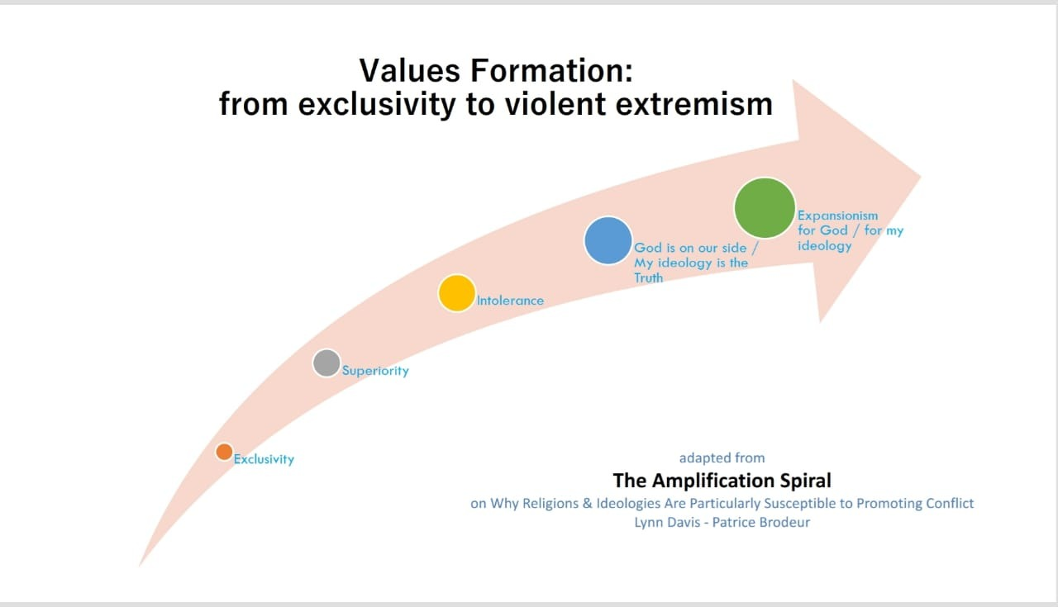
Ketika beragama tidak “moderat”

Slide 13
AGENDA KITA
Kita akan membicarakan:
Tesis A.N. Wilson, dan Karen Armstrong, tentang agama dan kekerasan.
Film Fitna: Geert Wilders tentang “agama dan kekerasan” dan tanggapan Prof Quraish Shihab tentang Film Fitna.
Agama, kekerasan dan Persoalan hermeneutika.
Agama dan Nir-kekerasan (Tesis Gandhi dan Mohamed Abu-Nimer)
Perbedaan “Islam” dan “Islamisme”.
Apa yang bisa dilakukan?

Slide 14
TESIS A.N. WILSON
“Dalam Alkitab dikatakan bahwa cinta uang adalah akar segala kejahatan. Mungkin lebih benar lagi kalau dikatakan bahwa cinta Tuhan adalah akar segala kejahatan. Agama adalah tragedi umat manusia. Ia mengajak kepada yang paling luhur, paling murni, paling tinggi dalam jiwa manusia, namun hampir tidak ada sebuah agama yang tidak ikut bertanggung jawab atas berbagai peperangan, tirani, dan penindasan kebenaran.

Slide 15
TESIS A.N. WILSON
“Marx menggambarkan agama sebagai candu rakyat; tetapi agama jauh lebih berbahaya daripada candu. Agama tidak membuat orang tertidur. Agama mendorong orang untuk menganiaya sesamanya, untuk mengagungkan perasaan dan pendapat mereka sendiri atas perasaan dan pendapat orang lain, untuk mengklaim bagi diri mereka sendiri sebagai pemilik kebenaran”
A.N. Wilson, Against Religion: Why We Should Try to Live Without It (London: Chatto and Windus, 1992), h. 1.

Slide 16

TESIS KAREN ARMSTRONG
Berbagai peristiwa dunia belakangan ini diwarnai oleh kekerasan yang dilakukan oleh kelompok agama tertentu. Islamic State di Timur Tengah, Boko Haram dan Lord's Resistance Army di Afrika, ekstremis Buddha dan Hindu di Myanmar dan India. Ini memunculkan pandangan populer bahwa agama adalah sumber kekerasan dan bertanggung jawab atas rentetan terorisme yang kian kerap terjadi.

Slide 17
TESIS KAREN ARMSTRONG
Melalui buku ini Karen Armstrong memberikan tanggapannya terhadap pandangan tersebut. Karen melakukannya dengan menampilkan penjelajahan historis yang luas, mulai dari epik Gilgamesh hingga Al-Qaeda, merentang masa 3.000 tahun sebelum kelahiran Kristus hingga zaman sekarang. Mencakup masyarakat purba, bukan hanya Babilonia, melainkan juga India klasik, Cina, dan Israel.

Slide 18
TESIS KAREN ARMSTRONG
Dari penelusurannya, Karen menunjukkan bahwa alasan sesungguhnya bagi perang dan kekerasan yang terjadi sepanjang sejarah umat manusia sangat sedikit hubungannya dengan agama. Alih-alih berakar dari inti ajarannya, fenomena kekerasan merupakan reaksi terhadap kekuasaan negara, kapitalisme dan modernisme yang dibungkus dengan bahasa agama. Karen juga memperlihatkan bagaimana agama dapat meredakan kemarahan ini-dan harapan bagi perdamaian di antara orang-orang beragama berbeda di zaman kita.

Slide 19
)
Narasi Islam Salafi-Jihadis (Islam Radikal)
Versus Moderasi Beragama
(Narasi Islam yang yang Rahmat-an Lil `Âlamîn)

Slide 20

GEERT WILDERS DAN FILM FITNA

Slide 21
FILM FITNA
“Fitna” adalah film pendek - lihat: https://www.youtube.com/watch?v=mb0rJldqipw&bpctr=1600695640 - yang diproduksi pada tahun 2008. Dibuat oleh Geert Wilders, seorang politisi Belanda. Berdurasi 16:28’. Berisi pendapat mengenai Islam sebagai agama yang mendorong tindak kekerasan, seperti terorisme, antisemitisme, anarki, penundukan, kekerasan, sampai pembunuhan terhadap orang “kafir”, kekerasan terhadap perempuan, dan kaum LGBT.
Film ini penuh dengan adegan terror, pengeboman, pembakaran, pembunuhan yang ditunjukkan dilakukan oleh “orang Islam”.

Slide 22
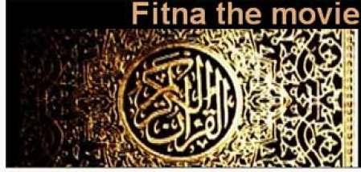
FILM FITNA
Dalam Film Fitna ini diungkapkan beberapa ayat Kitab Suci (al-Qur’an) yang dianggap mendukung kekerasan. Kita akan lihat ayat-ayat Kitab Suci ini, sebagai ilustrasi “Tuhan dan Kekerasan” untuk kuliah kita ini

Slide 23
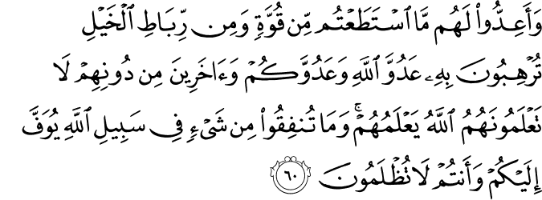
FILM FITNA
Dikutip Q. 8: 60

Slide 24
FILM FITNA
Dikutip Q. 8: 60
“Dan siapkanlah untuk menghadapi mereka kekuatan apa saja yang kamu sanggupi dan dari kuda-kuda yang ditambat untuk berperang (yang dengan persiapan itu) kamu menggentarkan musuh Allah dan musuhmu dan orang orang selain mereka yang kamu tidak mengetahuinya; sedang Allah mengetahuinya. Apa saja yang kamu nafkahkan pada jalan Allah niscaya akan dibalasi dengan cukup kepadamu dan kamu tidak akan dianiaya (dirugikan)”

Slide 25
FILM FITNA
Setelah dikutip Q. 8: 60
Kemudian ditayangkan gambar serangan-serangan yang banyak merenggut nyawa. Hancurnya sebuah bus dan kereta, dengan banyak korban melalui serangan bom.

Slide 26
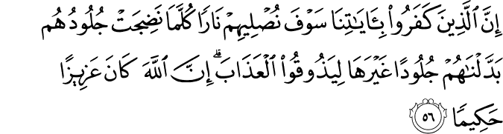
FILM FITNA
Dikutip Q. 4: 56

Slide 27
FILM FITNA
Dikutip Q. 4: 56
“Sesungguhnya orang-orang yang kafir kepada ayat-ayat Kami, kelak akan Kami masukkan mereka ke dalam neraka. Setiap kali kulit mereka hangus, Kami ganti kulit mereka dengan kulit yang lain, supaya mereka merasakan azab. Sesungguhnya Allah Maha Perkasa lagi Maha Bijaksana”.
Dengan argumen Kitab Suci ini, Film Fitna menggambarkan anti-semitisisme Islam (anti Yahudi).

Slide 28
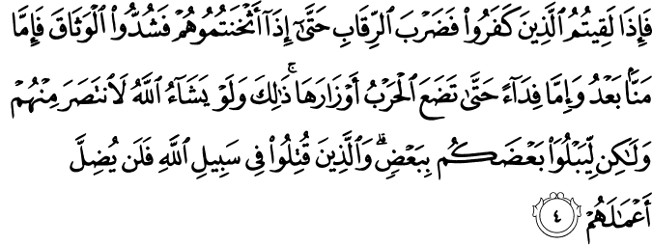
FILM FITNA
Dikutip Q. 47: 4.

Slide 29
FILM FITNA
Dikutip Q. 47: 4.
“Apabila kamu bertemu dengan orang-orang kafir (di medan perang) maka pancunglah batang leher mereka. Sehingga apabila kamu telah mengalahkan mereka maka tawanlah mereka dan sesudah itu kamu boleh membebaskan mereka atau menerima tebusan sampai perang berakhir. Demikianlah apabila Allah menghendaki niscaya Allah akan membinasakan mereka tetapi Allah hendak menguji sebahagian kamu dengan sebahagian yang lain. Dan orang-orang yang syahid pada jalan Allah, Allah tidak akan menyia-nyiakan amal mereka”.

Slide 30
FILM FITNA
Ditunjukkan teroris yang bersumpah Demi Allah, akan mengulangi lagi perbuatannya. Demo yang mendukung pembunuhan Theo van Gogh. Dan gambar-gambar pemenggalan kepala.

Slide 31
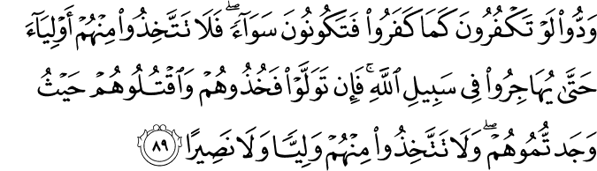
FILM FITNA
Dikutip Q. 4: 89

Slide 32
FILM FITNA
Dikutip Q. 4: 89
“Mereka ingin supaya kamu menjadi kafir sebagaimana mereka telah menjadi kafir, lalu kamu menjadi sama (dengan mereka). Maka janganlah kamu jadikan di antara mereka penolong-penolong(mu), hingga mereka berhijrah pada jalan Allah. Maka jika mereka berpaling, tawan dan bunuhlah mereka di mana saja kamu menemuinya, dan janganlah kamu ambil seorangpun di antara mereka menjadi pelindung, dan jangan (pula) menjadi penolong”,

Slide 33
FILM FITNA
Lalu ditunjukkan hukuman mati bagi orang yang murtad. Dan bahwa Islam lebih unggul dari semua agama lain. Dan Allah hanya menerima agama Islam.

Slide 34
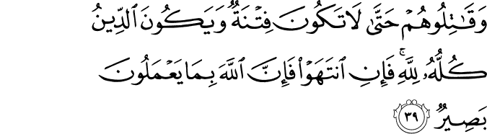
FILM FITNA
Dikutip Q. 8: 39

Slide 35
FILM FITNA
Dikutip Q. 8: 39
“Dan perangilah mereka, supaya jangan ada fitnah dan supaya agama itu semata-mata untuk Allah. Jika mereka berhenti (dari kekafiran), maka sesungguhnya Allah Maha Melihat apa yang mereka kerjakan”.
Lalu ditunjukkan pesan revolusi Islam secara global. Bahwa Islam akan memimpin dunia menggantikan dominasi Barat.

Slide 36
POLA BERPIKIR KELOMPOK RADIKAL
Analisis Thoghut
Ajakan Jihad
Ajakan mendirikan khilafah

Slide 37
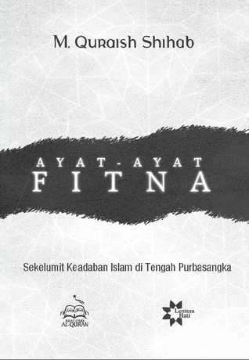
FILM FITNA
Begitu dahsyadnya gambaran film “Fitna” ini, sehingga sungguh-sungguh bisa memunculkan fitnah terhadap Islam. Begitu seriusnya masalah ini, Seorang profesor ahli Tafsir Alquran paling terkemuka di Indonesia, Prof. Dr. Quraish Shihab menulis sebuah buku menanggapi penafsiran yang bisa muncul akibat film ini.
Ebooknya lihat: https://luk.staff.ugm.ac.id/kmi/islam/Quraish/gapai/AyatAyatFitna.pdf

Slide 38

MODERASI BERAGAMA
Prof. Dr. Quraish Shihab juga menulis buku tentang moderasi beragama yang disebutnya “Wasathiyyah” sebagai kontra narasi Islam yang radikal (ektremisme kekerasan)

Slide 39
PERSOALAN HERMENEUTIKA
Terhadap ayat-ayat yang mengesankan dorongan Kitab Suci (Tuhan) pada kekerasan ini, para ulama sejak zaman klasik telah mengembangkan sejenis hermeneutika klasik Islam (Ilmu Tafsir dan Ta`wil) untuk memahami makna ayat-ayat ini, dan membangun pemahaman keagamaan yang moderat. Beberapa bisa disebut di sini:
Dampak Penafsiran Tekstual
Asbâb al-Nuzûl
Nâsikh-Mansûkh

Slide 40
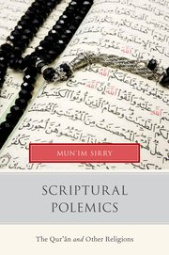
PERSOALAN HERMENEUTIKA
Makkîyah dan Madanîyah
Teori Ta’wîl
Muhkamât dan Mutasyâbihât
Penggunaan Hermeneutika Modern,
dan tradisi kritik kitab suci,
misalnya yang dilakukan oleh
Mun’im A. Sirry.

Slide 41
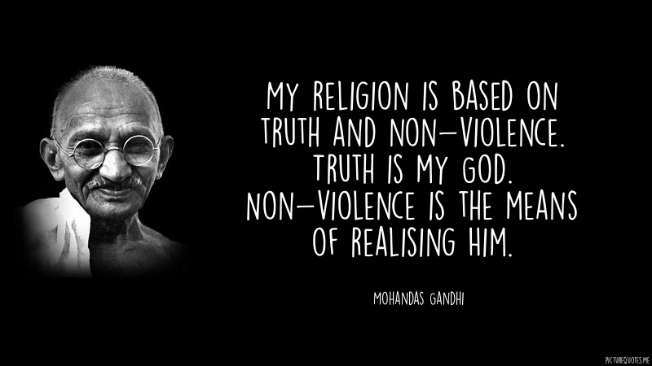
TUHAN DAN NIRKEKERASAN
Kalau Kitab Suci bisa dibaca untuk mendukung kekerasan, sebaliknya rupanya Kitab Suci juga bisa dibaca untuk mendukung nirkekerasan. Untuk hermeneutika ini, kita perlu banyak belajar dari Mahatma Gandhi.
Dari “Jihad” – “Jihad Teroris” ke “Jihad Nir-Kekerasan”

Slide 42

CERITA MOHAMMED ABU-NIMER
Mohammed Abu-Nimer berkisah. Hari itu, Februari 1989 di kota Hebron, Tepi Barat, patroli Israel mengejar sekelompok pemuda (syabâb) setelah sebuah insiden pelemparan batu. Dalam pengejaran itu, salah seorangshabâb tersungkur, tewas tertembak.
Kelompok shabâb marah, berbalik menyerang patroli Israel. Kebetulan salah seorang tentara terpisah dari patroli, lalu menjadi sasaran kemarahan para shabâb.

Slide 43
CERITA MOHAMMED ABU-NIMER
Sang tentara pun berusaha menyelamatkan hidupnya dengan mencari perlindungan di sebuah rumah terdekat. Setelah menggedor pintu dengan senapan, seorang perempuan setengah baya keluar dan mempersilahkannya masuk. Tidak hanya itu, sang perempuan menyuguhkan kopi sambil menunggu perginya para shabâb agar sang tentara bisa pergi dengan aman.
Ternyata, perempuan setengah baya itu adalah ibu dari pemuda yang tewas tertembak.

Slide 44
CERITA MOHAMMED ABU-NIMER
Abu-Nimer menceritakan kisah ini dalam rangka menyampaikan konsepnya tentang nirkekerasan dan bina-damai dalam Islam. Salah satu inti dari kisah ini adalah kesanggupan korban kekerasan untuk berbesar hati memaafkan pelaku kekerasan. Dan itu dilakukan atas nama agama dan tradisi yang selama ini memang dianutnya.
Abu-Nimer ingin menegaskan bahwa dalam Islam, konsep nirkekerasan dan bina damai ketika terjadi konflik bukanlah konsep yang asing. Sangat banyak contohnya dari kehidupan Nabi Muhammad, sejarah panjang Islam, dan dalam Alquran sendiri.

Slide 45
CERITA MOHAMMED ABU-NIMER
Namun dalam membangun konsepnya, Abu-Nimer sepertinya tidak percaya pada beberapa tradisi tertentu dan mengajukan salah satu tradisi, yaitu tasawwuf. Dalam bukunya, Nirkekerasan dan Bina-Damai dalam Islam: Teori dan Praktik, Abu-Nimer menegaskan bahwa teologi tidak akan mungkin diharapkan untuk mengedepankan bina-damai. Mungkin asumsinya adalah bahwa teologi masing-masing agama sering saling berhadapan secara diametral tanpa menyisakan banyak ruang untuk kompromi; apalagi fikihnya.

Slide 46
CERITA MOHAMMED ABU-NIMER
Karena Abu-Nimer sedang berbicara tentang konsep Islam, maka mau tidak mau, dia harus merujuk kepada tradisi-tradisi disiplin keilmuan klasik Islam seperti teologi (kalâm), fiqh, tasawwuf, dan lain-lain. Sangat mungkin, pada teologi dan fiqh, Abu-Nimer menemukan potensi konflik yang sangat besar. Karena dia harus memilih di antara tradisi-tradisi Islam itu, maka dia menawarkan sesuatu yang lain, yaitu sikap-sikap memaafkan, memaklumi, dan berbesar hati untuk tidak membalas kekerasan dengan kekerasan. Tradisi seperti ini sangat akrab ditemui dalam tradisi tasawwuf, tidak dalam teologi maupun fiqh. Meskipun sebenarnya Abu-Nimer tidak menyebut ‘tasawwuf’ secara eksplisit dalam bukunya.

Slide 47
CERITA MOHAMMED ABU-NIMER
Memang Abu-Nimer tidak memaksudkan untuk menyalahkan tawaran lain selain yang dia tawarkan karena dia pun mengakui bahwa kekerasan adalah pilihan. Menampilkan Islam dengan wajahnya yang keras merupakan hal yang tidak bisa dihindarkan. Namun jika harus memilih—menurut Abu-Nimer—mengapa kita tidak memilih jalan damai, yang sebenarnya juga adalah tawaran Islam?

Slide 48
ISLAM ATAU ISLAMISME?
BAGAIMANA MEMAHAMI FENOMENA
AGAMA DAN KEKERASAN

Slide 49
Perbedaan
ISLAM &
ISLAMISME
KONTRA NARASI
MENGAPA ISLAMISME BUKANLAH ISLAM? TESIS BASSAM TIBI
Islamisme terkait dengan tatanan politik, bukan iman. Lebih dari itu, Islamisme bukanlah semata politik, tetapi politik yang diagamaisasi.
Islamisme adalah contoh paling kuat dari fenomena global fundamentalisme religius.
Islamisme adalah ideologi politik yang berbeda dari ajaran Islam.

Slide 50
6 TEMA ISLAMISME
MengIterpretasi Islam sebagai “nizam Islami” (tatanan negara)
Persepsi akan Yahudi sebagai musuh utama yang berkonspirasi melawan Islam. Karena mereka dipercaya mencita-citakan “tatanan dunia Yahudi” yang akan berkonflik dengan tujuan Islam.
Membangun kedudukan Islamisme institusional dalam sebuah bentuk negara.

Slide 51
6 TEMA ISLAMISME
Mengembangkan aksi evolusi dari jihad klasik ke jihadisme teroris.
Penafsiran ulang syariat; dan
Persoalan seputar kemurnian dan autentisitas, dengan mengembangkan pandangan Islamis akan sekularisasi, dan menggantikannya dengan desekularisasi.

Slide 52
NILAI-NILAI
ISLAM “WASHATIYYAH”
KONTRA NARASI DARI PEMIKIRAN ISLAM MODERAT-PROGRESSIF YANG INGIN MEMBANGUN BUDAYA MUSLIM BERDASARKAN NILAI-NILAI WASHATHIYYAH
Musâwah (egaliter), yaitu tidak bersikap diskriminatif pada yang lain disebabkan perbedaan keyakinan, tradisi dan asal usul seseorang
Syûra (musyawarah), yaitu setiap persoalan diselesaikan dengan jalan musyawarah untuk mencapai mufakat dengan prinsip menempatkan kemaslahatan di atas segalanya.

Slide 53
NILAI-NILAI
ISLAM “WASHATIYYAH”
Ishlâh (reformasi), yaitu mengutamakan prinsip reformatif untuk mencapai keadaan lebih baik yang mengakomodasi perubahan dan kemajuan zaman dengan berpijak pada kemaslahatan umum (mashlahah ‘ammah).

Slide 54
NILAI-NILAI
ISLAM “WASHATIYYAH”
Tawassuth (mengambil jalan tengah), yaitu pemahaman dan pengamalan yang tidak ifrâth (berlebih-lebihan dalam beragama) dan tafrîth (mengurangi ajaran agama)
Tawâzun (berkeseimbangan), yaitu pemahaman dan pengamalan agama secara seimbang yang meliputi semua aspek kehidupan, baik duniawi maupun ukhrawi, tegas dalam menyatakan prinsip yang dapat membedakan antara inhiraf (penyimpangan,) dan ikhtilaf (perbedaan)
I’tidâl (lurus dan tegas), yaitu menempatkan sesuatu pada tempatnya dan melaksanakan hak dan memenuhi kewajiban secara proporsional;
Tasâmuh (toleransi), yaitu mengakui dan menghormati perbedaan, baik dalam aspek keagamaan dan berbagai aspek kehidupan lainnya.

Slide 55
NILAI-NILAI
ISLAM “WASHATIYYAH”
”
Tawassuth (mengambil jalan tengah), yaitu pemahaman dan pengamalan yang tidak ifrâth (berlebih-lebihan dalam beragama) dan tafrîth (mengurangi ajaran agama)
Tawâzun (berkeseimbangan), yaitu pemahaman dan pengamalan agama secara seimbang yang meliputi semua aspek kehidupan, baik duniawi maupun ukhrawi, tegas dalam menyatakan prinsip yang dapat membedakan antara inhiraf (penyimpangan,) dan ikhtilaf (perbedaan)

Slide 56
NILAI-NILAI
ISLAM “WASHATIYYAH”
Aulawiyah (mendahulukan yang prioritas), yaitu kemampuan mengidentifikasi hal ihwal yang lebih penting harus diutamakan untuk diimplementasikan dibandingkan dengan yang kepentingannya lebih rendah.

Slide 57
NILAI-NILAI
ISLAM “WASHATIYYAH”
Tahadhdhur (berkeadaban), yaitu menjunjung tinggi akhlak mulia, karakter, identitas, dan integritas sebagai khairu ummah dalam kehidupan kemanusiaan dan peradaban.

Slide 58
NILAI-NILAI
ISLAM “WASHATIYYAH”
Tathawwur wa Ibtikâr (dinamis dan inovatif), yaitu selalu terbuka untuk melakukan perubahan-perubahan sesuai dengan perkembangan zaman serta menciptakan hal baru untuk kemaslahatan dan kemajuan umat manusia, dengan tetap berpegang pada prinsip al-muhafazhah ‘ala al-qadimi al-shalih wa al-akhdzu bi al-jadidi al-ashlah (melestarikan tradisi lama yang masih relevan, dan menerapkan hal-hal baru yang lebih relevan).

Slide 59
ISLAMISME DALAM DEMOKRASI
Islamisme pada dasarnya adalah Totalitarianisme (dalam arti Hannah Arent)
Hannah Arendt mengartikan bahwa totalitarisme merupakan sebuah kekuasaan yang sifat hakikinya berupa dominasi total atas seluruh kehidupan manusia dan menginginkan adanya satu penguasa global

Slide 60
ISLAMISME DALAM DEMOKRASI
Hannah Arendt sendiri menegaskan ciri-ciri berikut sebagai hakekat pemerintahan totaliter: totalitarisme bukan sekedar peningkatan bentuk-bentuk pemerintahan opresif seperti despotisme, pemerintahan tirani dan diktatur, melainkan sesuatu yang secara hakiki baru terutama dalam:
- Sistem dan ideologinya

Slide 61
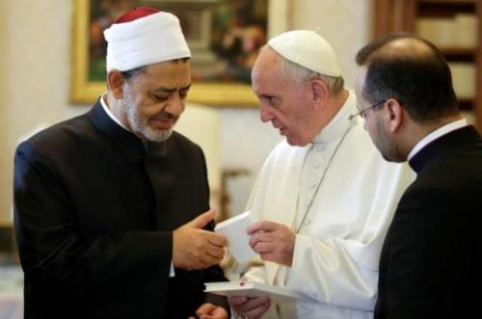
PENUTUP: APA YANG BISA DILAKUKIAN?
“Tidak ada kekerasan
yang bisa dibenarkan
atas nama agama”
Moderasi beragama
Adalah solusi
Paus Fransiskus, pemimpin umat Katolik dunia, dan Imam Besar Al Azhar Syekh Ahmed al-Tayeb menandatangani deklarasi bersejarah yang menyerukan perdamaian di antara bangsa-bangsa, agama dan ras. Dokumen itu menyatakan bahwa Al Azhar dan Vatikan akan bekerja sama untuk memerangi ekstremisme.

Slide 62
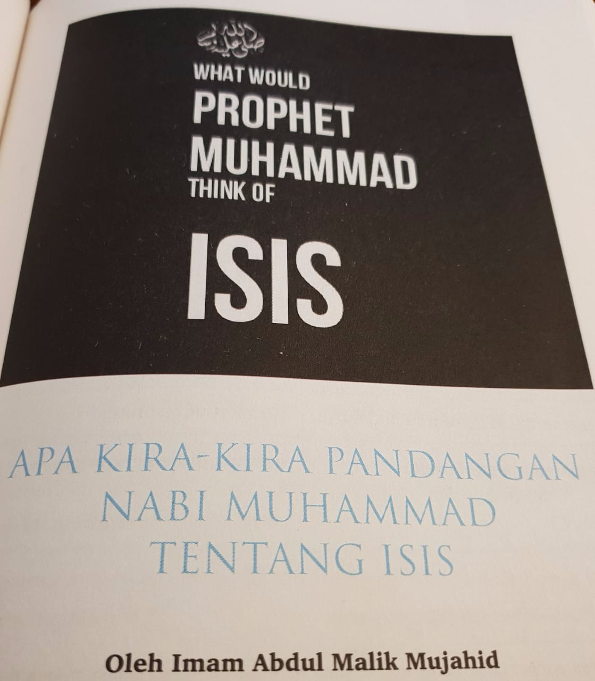
Nabi Muhammad Saw (“ISLAM RAMAH”) | ISIS – Kelompok teror yang amat jahat (“ISLAM MARAH” – ISLAMISME)
Bersabda bahwa kalian harus mengasihi manusia agar Allah pun mengasihi kalian | Mengundang murka Allah karena tidak berbelas kasih terhadap manusia
Melarang membunuh tawanan | Menikmati memenggal tawanan
Melarang membunih masyarakat sipil | Membunuh masyarakat sipil, termasuk anak-anak
Menegakkan hukum dan ketertiban | Berupaya menghancurkan hukum dan ketertiban
Berjuang mengakhiri perbudakan | Menghidupkan kembali perbudakan
Memerdekakan semua budaknya | Memperbudak orang
Melarang pemerkosaan | Melakukan pemerkosaan
Mewujudkan perdamaian di antara suku-suku Arab yang saling berperang dan di antara berbagai kelompok agama yang berbeda | Meneror rakyat dan menolak perdamaian di antara masyarakat
Tegas sekali melarang membakar hidup-hidup makhluk apa pun | Membakar hidup-hidup manusia
Menyatakan bahwa orang Islam, penyembah berhala, dan Yahudi di bawah wilayah kekuasaannya sebagai bagian dari rakyat yang satu dengan kemerdekaan penuih | Sama sekali tidak menganggap berharga pemeluk agama lain, seperti Kristen dan Yazidi
Memerintahkan orang Islam agar melindungi gereja | Menghancurkan gereja
Mematuhi berbagai perjanjian dan kesepakatan yang dia buat | Melanggar semua perjanjian
Melarang menyebut orang Muslim lain sebagai kafir | Menyatakan semua orang yang tidak mengikuti mereka sebagai kafir.

Slide 63
KONTRA NARASI
RADIKALISME
Sebagai “Kontra-narasi” ada beberapa hal yang perlu diperhatikan, yaitu:
Memahami ideologi radikalis dan ekstremis – Ciri-ciri dan penyebabnya
Konsep Al-Wala’ dan Al-Bara’
Dampak negatif ektremisme
Pendidikan bisa memberi motivasi untuk keberagamaan yang “sehat” dan “inklusif”

